Slide 1
被爆体験の継承、 高校生平和大使の役割
第15代高校生平和大使 相原由奈
原水禁大会特別分科会
2020年8月5日（収録日：2020年7月16日）

Slide 2
本日の内容
①高校生平和大使の役割（高校生平和大使とは）
②被爆体験の継承

Slide 3
「継承」とは？
・継承・・・前代の人の身分・仕事・財産などを受け継ぐこと。（デジタル大辞泉）
・継続・・・前から行っていることをそのまま続けること。また、そのまま続くこと。（デジタル大辞泉）
⇒継承とは、渡す人と受け取る人の両者がいることで成り立つもの。
「バトンを次の世代の人々へ。」
（2011年7月21日、修学旅行先の長崎にて下平作江さんから受け取った言葉）

Slide 4
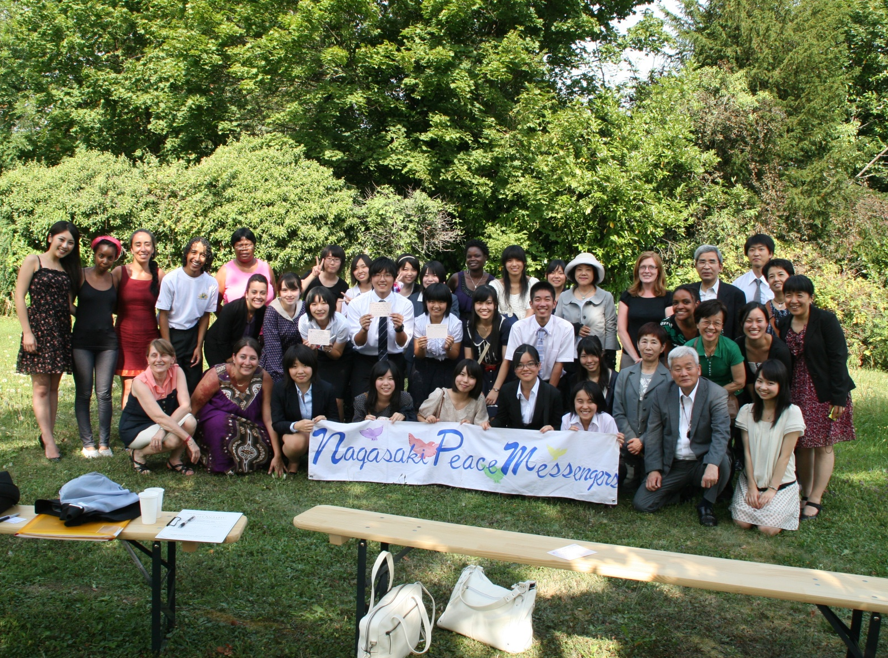
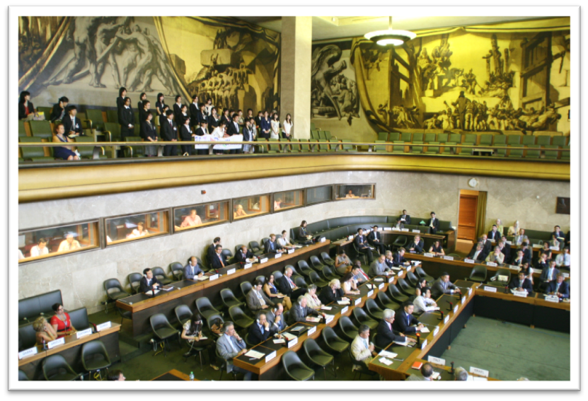
高校生平和大使とは
1998年5月、核拡散防止条約（ＮＰＴ）に加盟していないインドとパキスタンが相次いで核実験を強行し、被爆地の市民は核拡散に危機感を募らせました。「ながさき平和大集会」（現在は「高校生平和大使派遣委員会」）に参加する約50の平和団体は、核の惨禍を知る被爆地ヒロシマ・ナガサキの声を世界に伝えるために、未来を担う若者を「高校生平和大使」として国連に派遣することにしました。 1998年から毎年、高校生平和大使は国連を訪問し、核兵器廃絶と平和な世界の実現を訴えてきました。1999年の第2代まではアメリカ・ニューヨークの国連本部へ、2000年第3代からは軍縮会議が開かれるスイス・ジュネーブの国連欧州本部を訪問しています。高校生平和大使は国連では「ヒロシマ・ナガサキ・ピース・メッセンジャー」として認知され、その真剣な言動は国連で高い評価を得て大きな成果をあげています。
（高校生平和大使・高校生一万人署名活動HPより、引用）

Slide 5
ビリョクだけど
ムリョクじゃない！

Slide 6
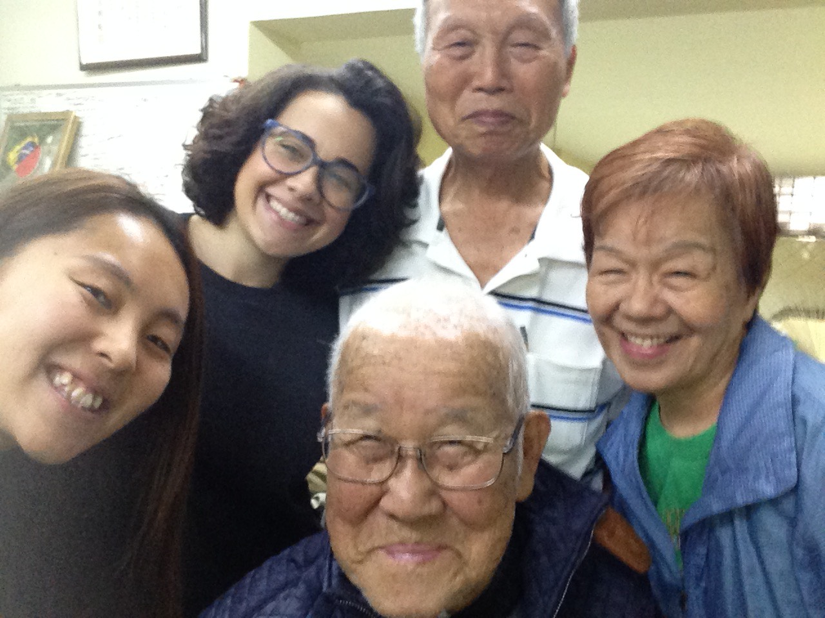
ブラジル被爆者平和協会の方々との出会い
盆子原国彦さん
ブラジル被爆者平和協会
（旧：在ブラジル原爆被爆者協会）とは？
1984年7月、ブラジルのサンパウロで設立
【主な活動】
・在ブラジル被爆者の支援
・ブラジル現地での被爆証言活動など
（2018年8月26日撮影）
森田隆さん
渡辺淳子さん

Slide 7
「ブラジルに住む被爆者」とは？
・1945年8月6日に広島、もしくはその3日後の9日に長崎で原子爆弾による被爆・被曝をした原爆被爆者。
・日本が主権を回復した1952年以降にブラジルへ移住し、その後もブラジルで暮らしている。
・日本国籍の人が多いが、ブラジル国籍や韓国籍の人もいる。
・必ずしも被爆者健康手帳を取得できた「被爆者」とは限らない。
※用語の使い分け
・被爆者・・・1945年8月6日広島で、9日長崎で原子爆弾による爆撃の被害を受けた者及び体験した者
・被曝者・・・放射線に曝された者
・「被爆者」・・・国家援護の対象となり、法的に認定された被爆者

Slide 8
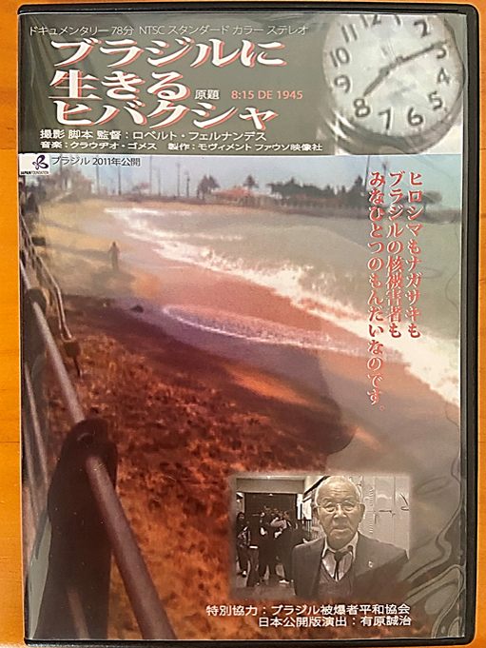
『ブラジルに生きるヒバクシャ』
（原題 “8:15 DE 1945”）
撮影・脚本・監督：ロベルト・フェルナンデス（アルゼンチン出身）
特別協力：ブラジル被爆者平和協会
日本公開版演出：有原誠治
2011年、ブラジル公開
2014年、日本公開
【作品紹介】
ブラジル在住被爆者の被爆証言や
ブラジル被爆者平和協会の活動の様子、
ブラジルにおける核被害者について取り上げたドキュメンタリー

Slide 9
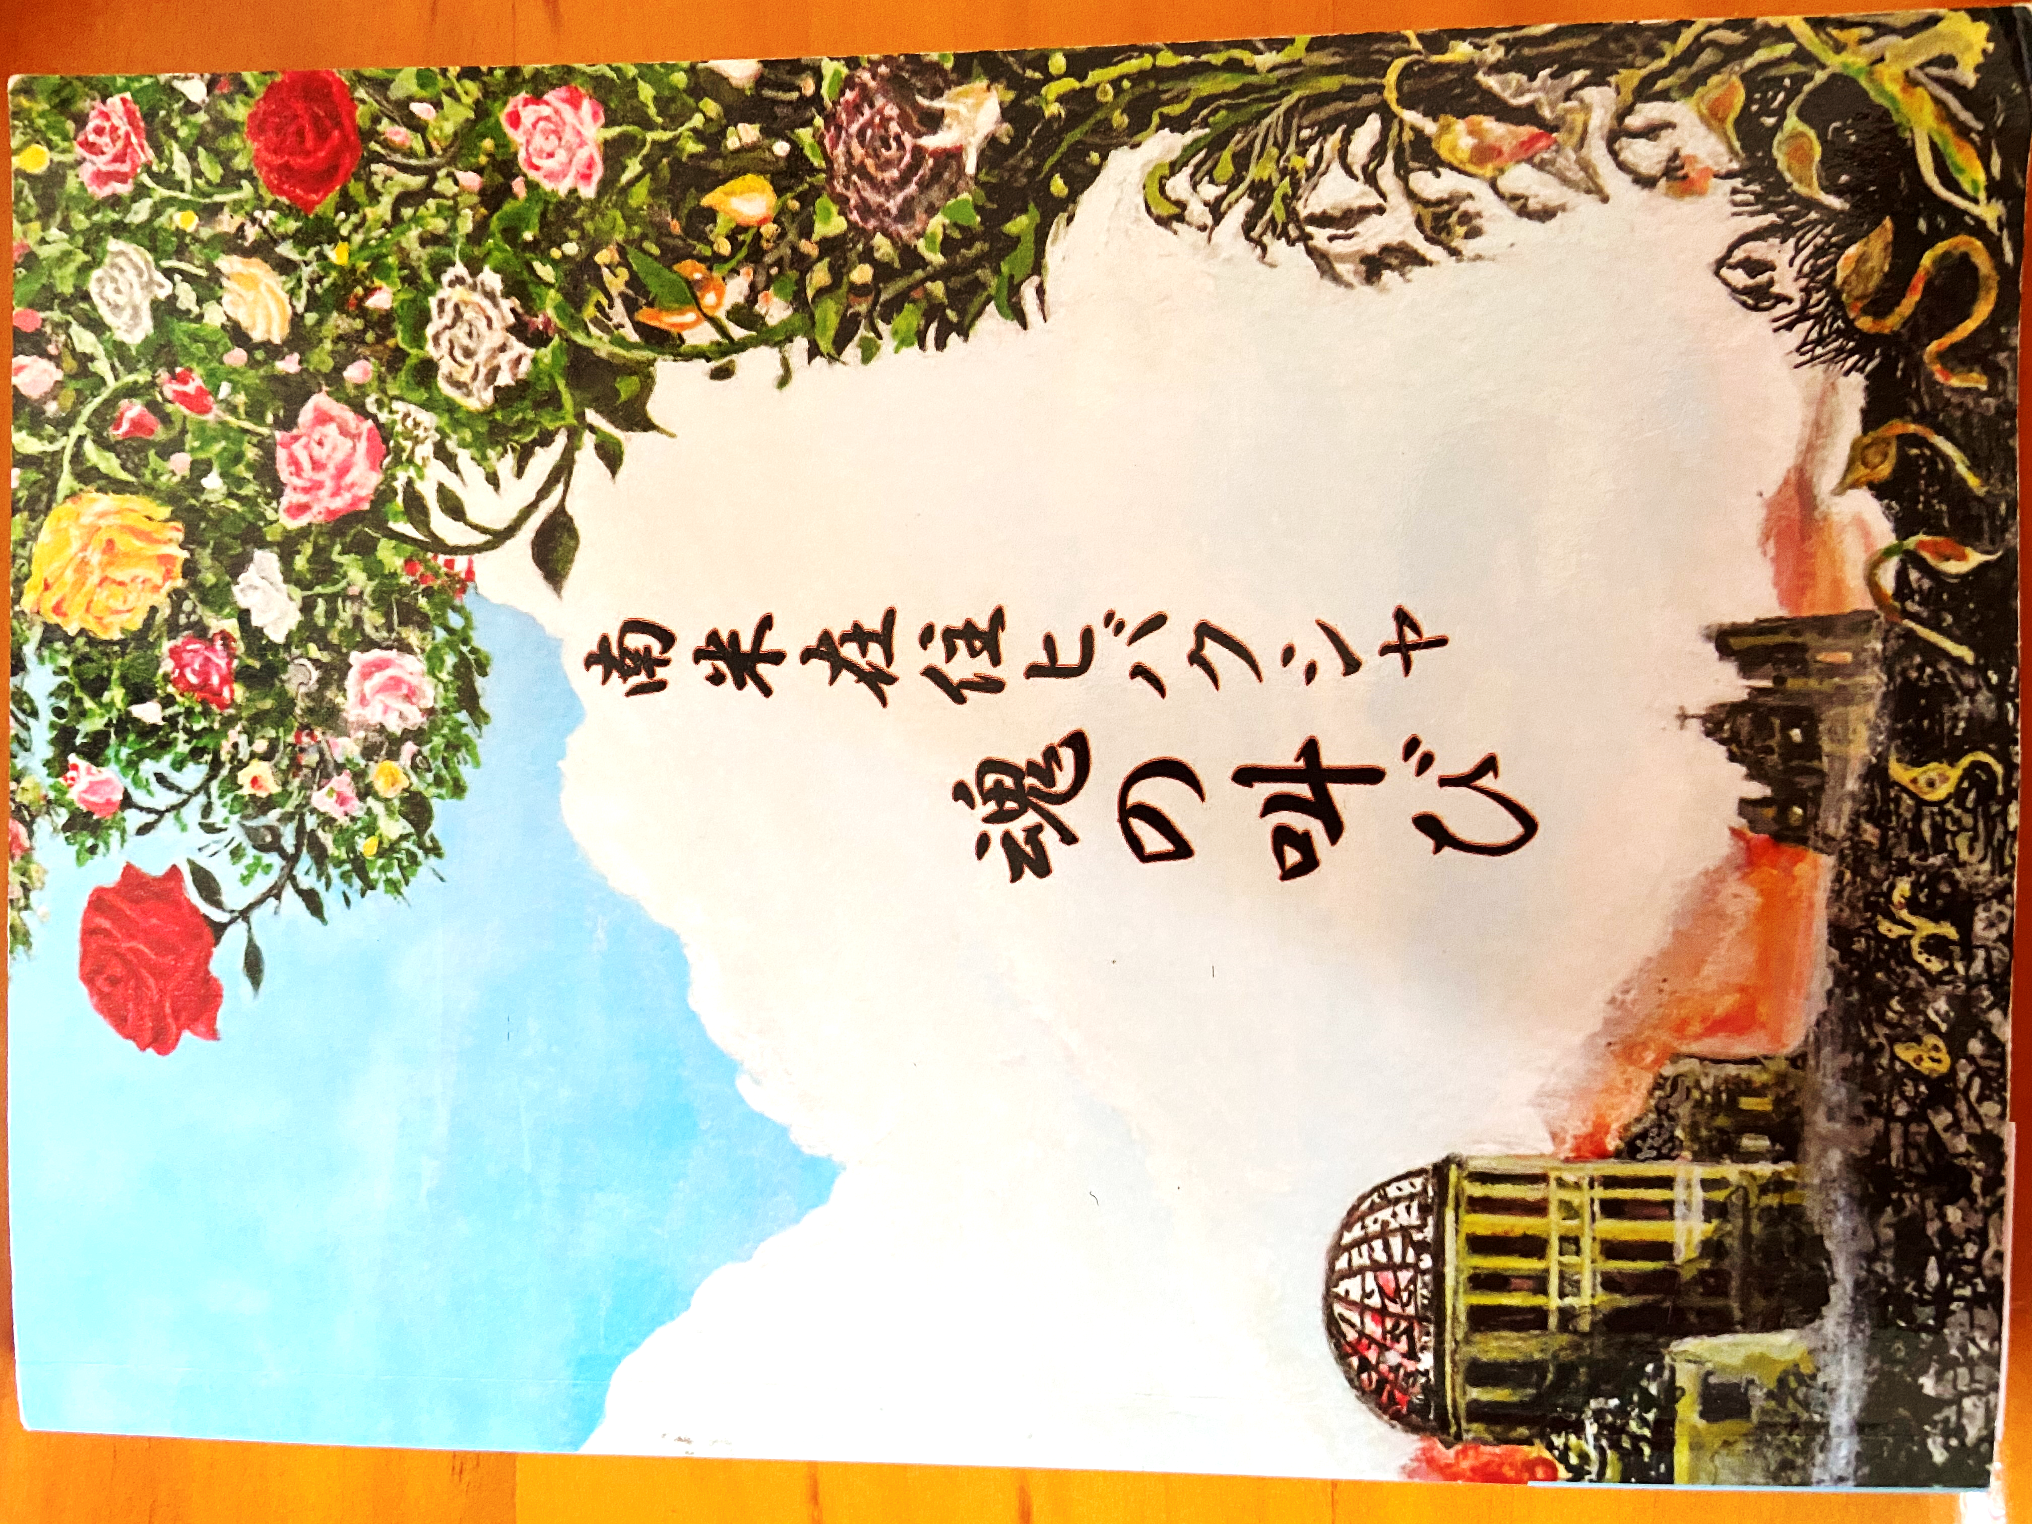
ブラジル被爆者平和協会
『南米在住ヒバクシャ 魂の叫び』、2014年
【閲覧可能場所】
・国立国会図書館
（『ブラジル・南米被爆者の歩み』も収蔵）
・国立長崎原爆死没者追悼平和祈念館
【補足情報】
ブラジル被爆者平和協会には在庫があります！

Slide 10
おわりに（今、私にできる「被爆体験の継承」とは）
【ブラジルに住む被爆者10名と向き合って、教えていただいた事】
・二度と戦争をしてはいけない。
・核兵器はいらない。
・「被爆者の気持ちは体験した者にしか、わからない」
「あまり体験を語ることはしない、思い出すことが辛いから」
（語ってくださることも容易なことではない、ということ）
・「聴きに来てくれて、ありがとう。がんばって。」
⇓
・「１００％の理解は不可能であること」が大前提であるが、誠実に向き合ってみる。
・一緒に泣いたり、笑ったりしながら、被爆者の方々と共に今を生きること。

Slide 11
本日は、ご視聴いただき
ありがとうございました。
皆さまのご健康とご多幸を
お祈りしております！

